Slide 1
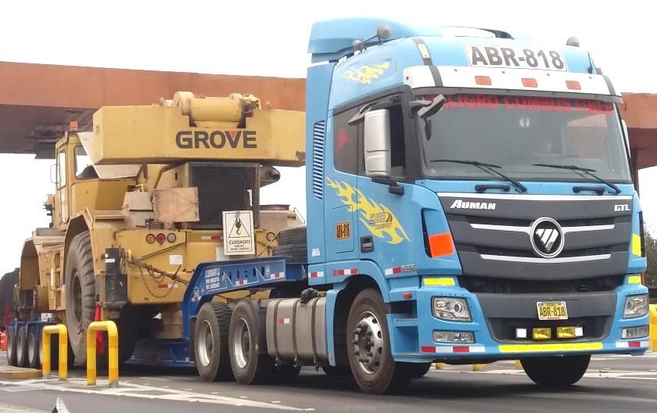
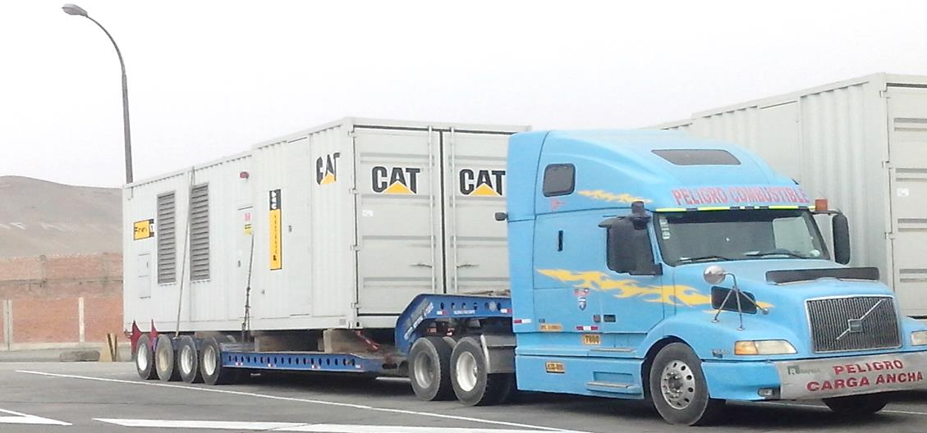
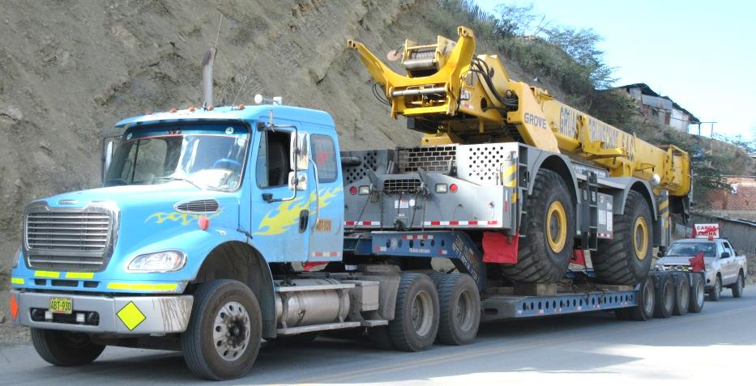
SERVICIOS GENERALES
EURO TRANSPORT S.A.C
TRANSPORTES DE GRUAS, PERFORADORAS , CARGA SOBRE-DIMENSIONADA PRODUCTOS CONTROLADOS, ASFALTOS, MAQUINARIA PESADA Y CARGA EN GENERAL A NIVEL NACIONAL.
Jr. Genaro Vizcarra Mz. M – Lote 55 Urb. Villa Sol 3era Etapa Los Olivos – Lima
Telf. (01) 528 - 0109
ventas@eurotransport.com.pe / operaciones@eurotransport.com.pe / eurotransportes@hotmail.com

Slide 2
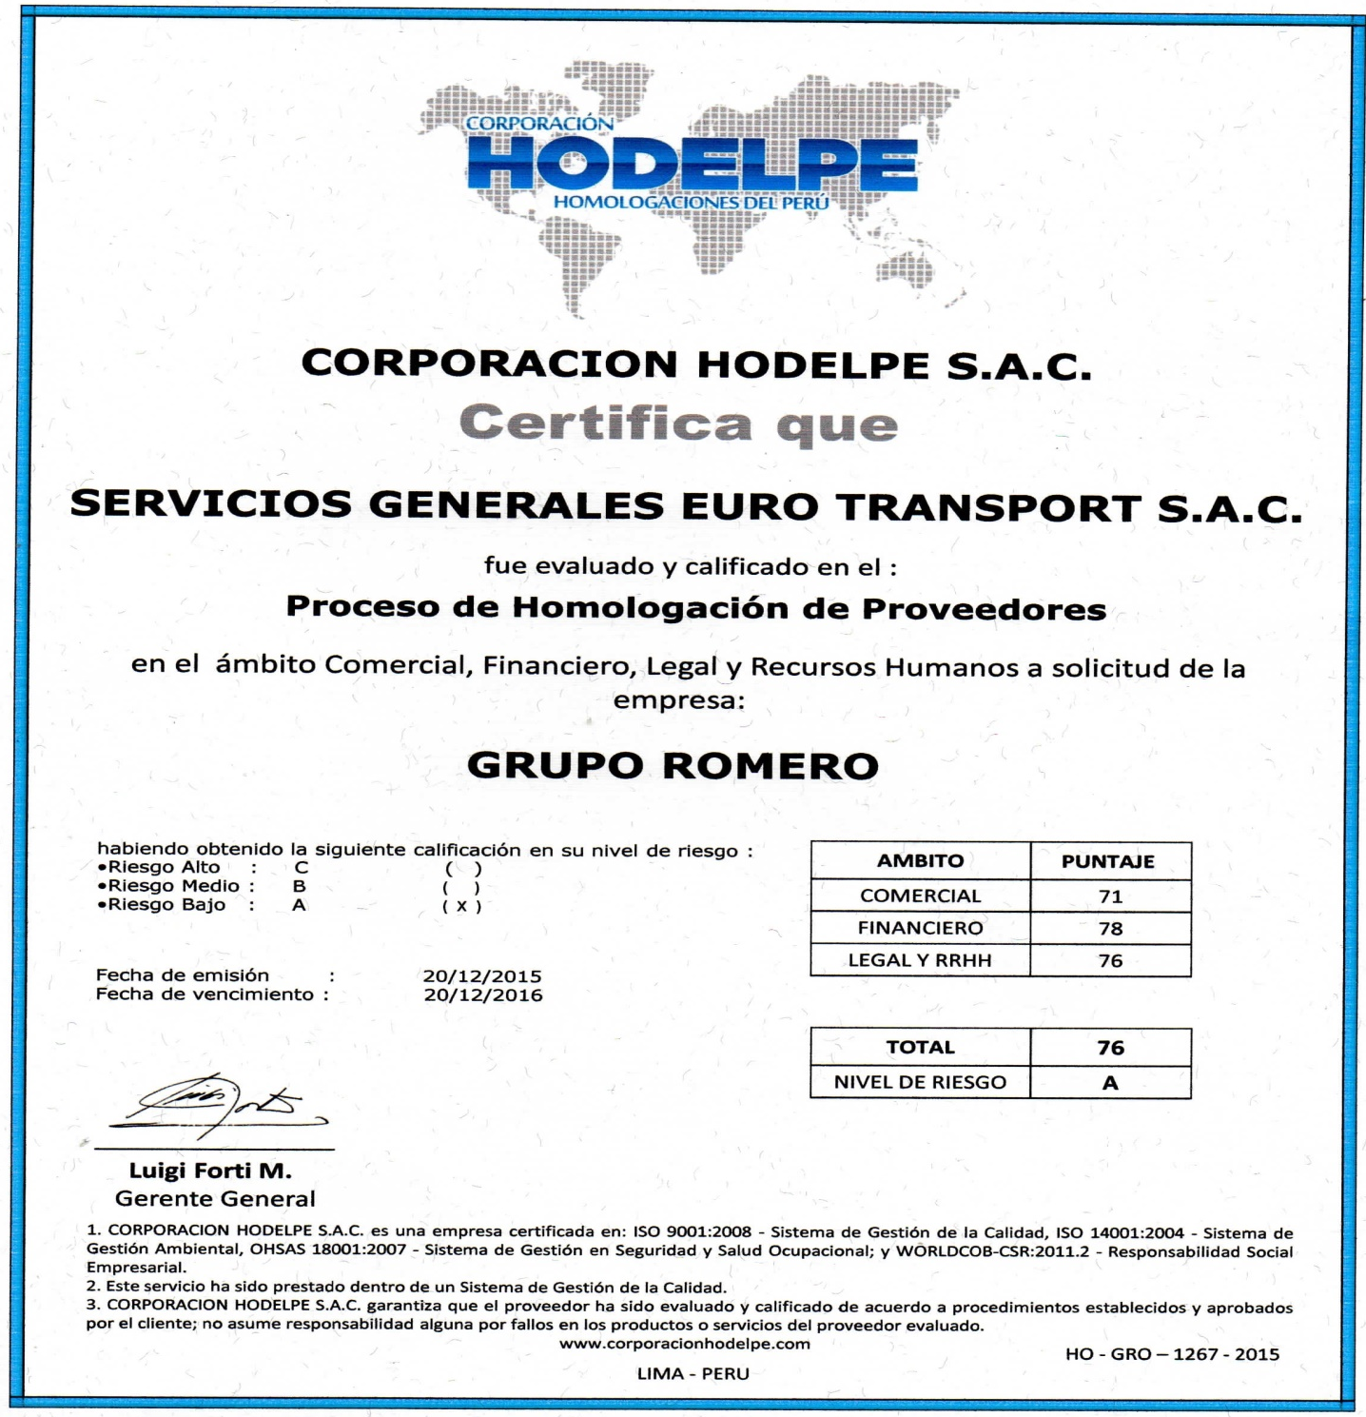
CERTIFICADO
HOMOLOGACION

Slide 3
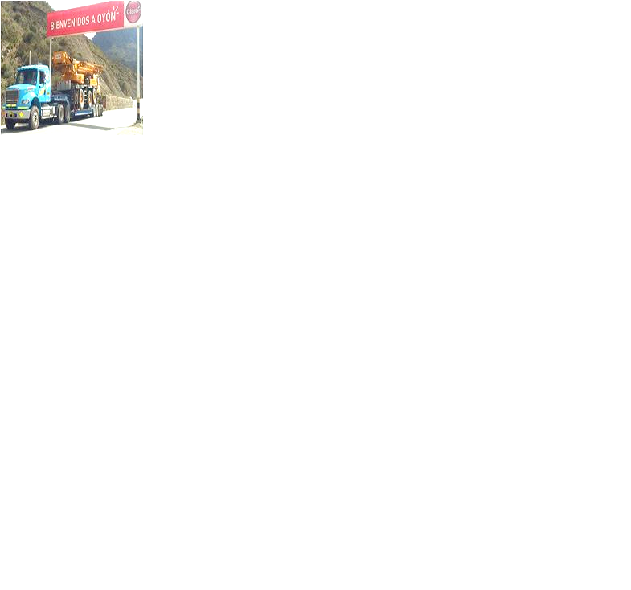
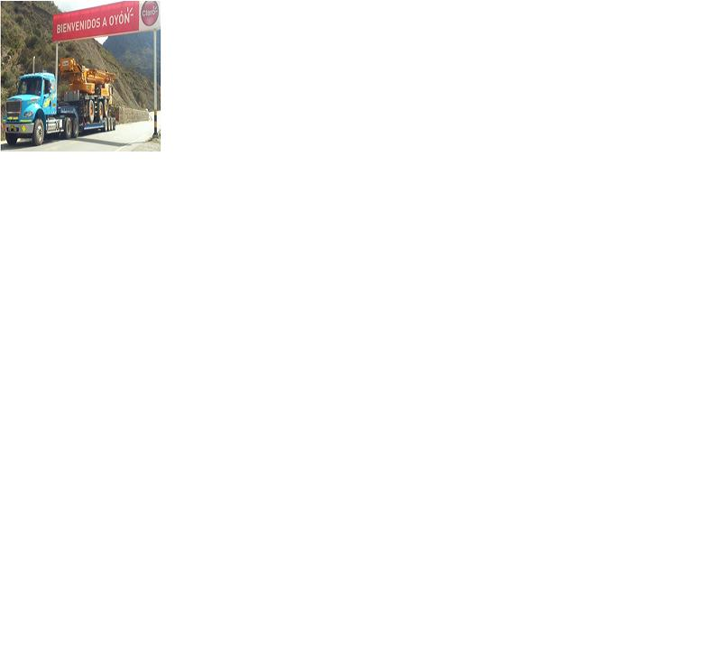
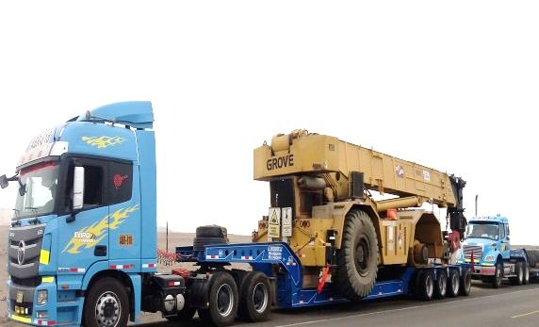
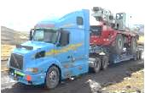
LA EMPRESA
CONTAMOS CON:
Cama-baja: Para el transporte de maquinarias.
Palote especial para transporte de Grúas Modelos RT
Cama-cunas de cuello desmontable de 03 mts. de ancho: Para el transporte de :
  Grúas telescópicas
  Grúas sobre oruga
  Perforadoras,
  Recicladora de asfalto,
  Chancadoras y equipos similares.
  Cargas y/o equipos sobre-dimensionados
  Cisternas con Forro térmico para transporte de asfalto, emulsión asfáltica
  Somos una Empresa Homologada.
  Contamos con seguro de responsabilidad civil contra terceros, con una cobertura de $ 150.000.
  POLIZA DE CARGA con cobertura hasta:
  U$ 60,000. para mercancías en general y asfaltos y derivados.
  US.200,000 Para maquinarias y equipos pesados en general.

Slide 4
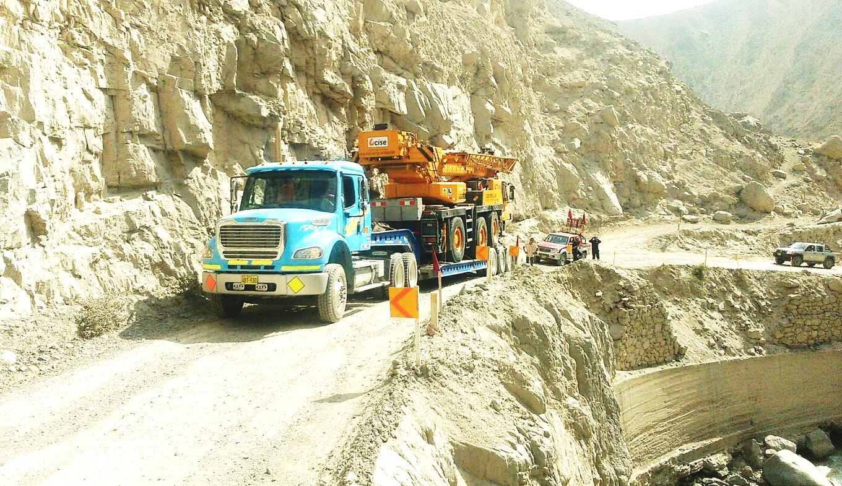
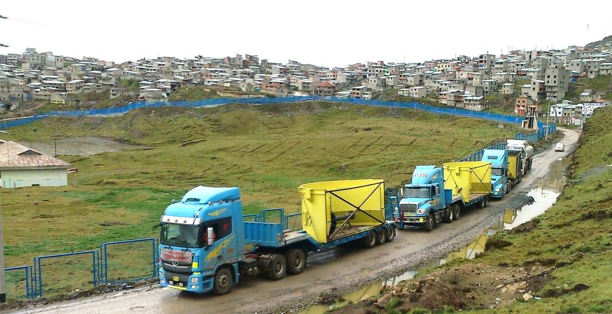
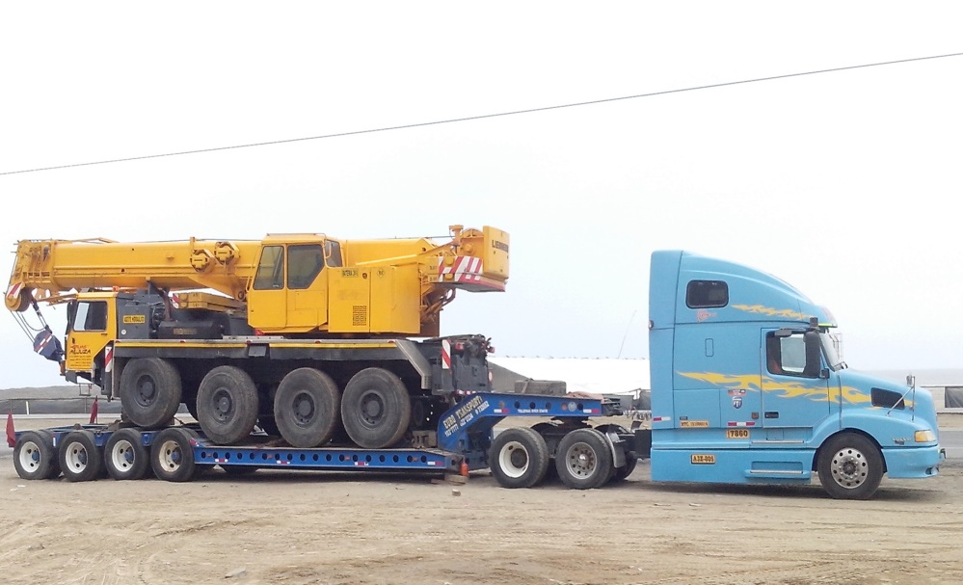
Servicios Generales EURO TRANSPORT S.A.C es una empresa dedicado al Transporte de :
Equipos pesados,
Cargas sobre-dimensionadas,
Equipo de maniobras de carga y descarga,
Transporte de combustibles,
Lubricantes,
Asfaltos,
Productos peligrosos a nivel nacional.

Slide 5
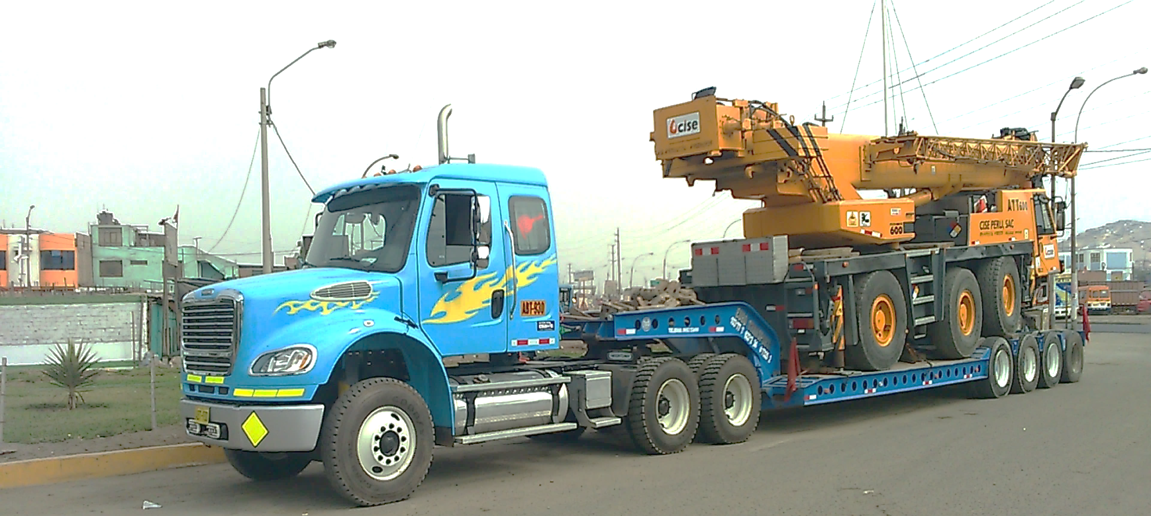
MISION
S.G. Euro Transport s.a.c es una empresa que tiene como firme propósito garantizar a sus clientes la mejor calidad en la prestación de servicios en transporte terrestre de todo tipo de carga pesada y sobredimensionada, un servicio ágil, eficaz y seguro a la hora de enviar y recibir sus mercancías, desde el punto de partida hasta su destino final, servicio de calidad, con equipos adecuados para cada necesidad, y personal capacitado en temas de seguridad y medio ambiente, manejo a la defensiva, y con la mejor tecnología en comunicación.

Slide 6
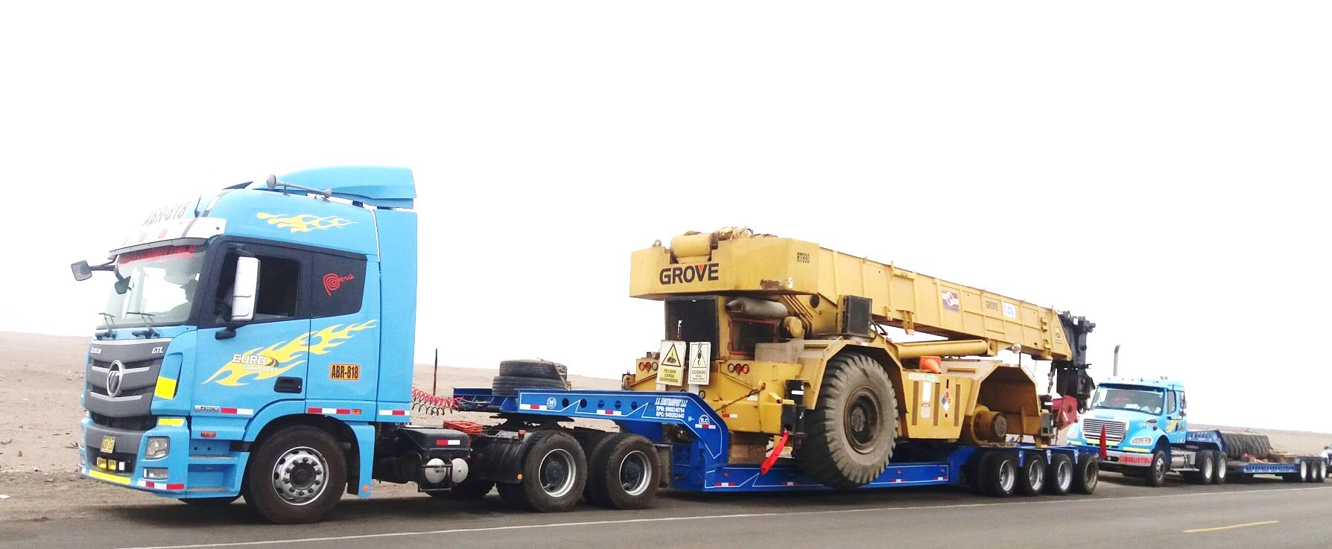
VISIÓN
Ser una empresa líder en el transporte de carga pesada y sobredimensionada a nivel nacional, brindando soluciones integrales y asesoramiento a nuestros clientes.
Poniendo a su disposición una logística integral, orientada a la satisfacción del cliente, inversionistas, empleados, proveedores y operadores con r e c o n o c i d o p r e s t i g i o y compromiso a nivel regional y nacional. Logrando una expansión y conquista de clientes potenciales, buscando siempre consolidarnos como líderes en prestación de servicios .

Slide 7
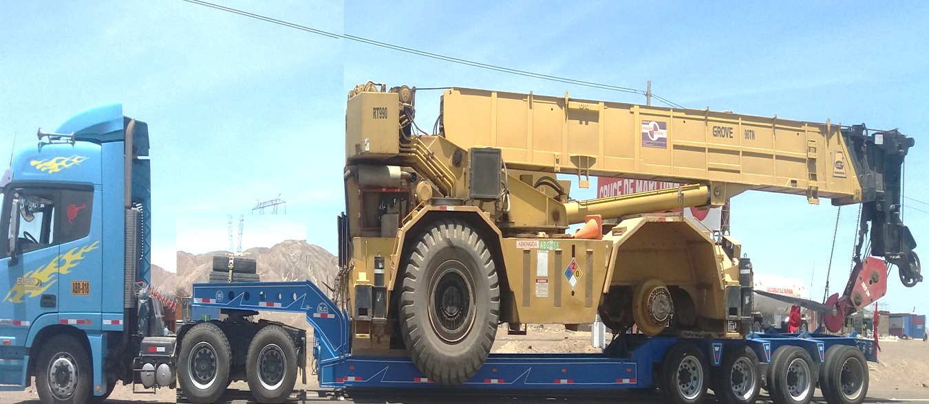
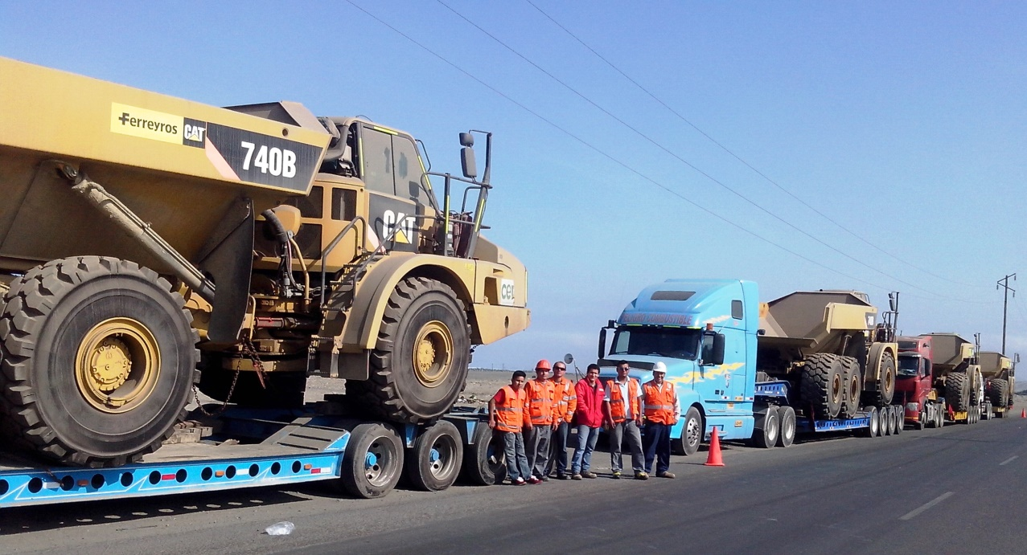
VALORES CORPORATIVOS
Seguridad
Honestidad
Responsabilidad
Puntualidad
Compañerismo
Trabajo en equipo

Slide 8
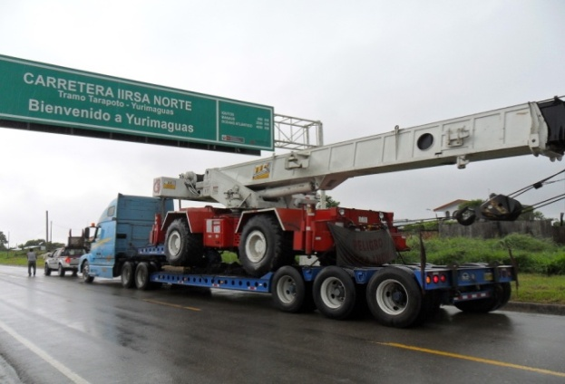
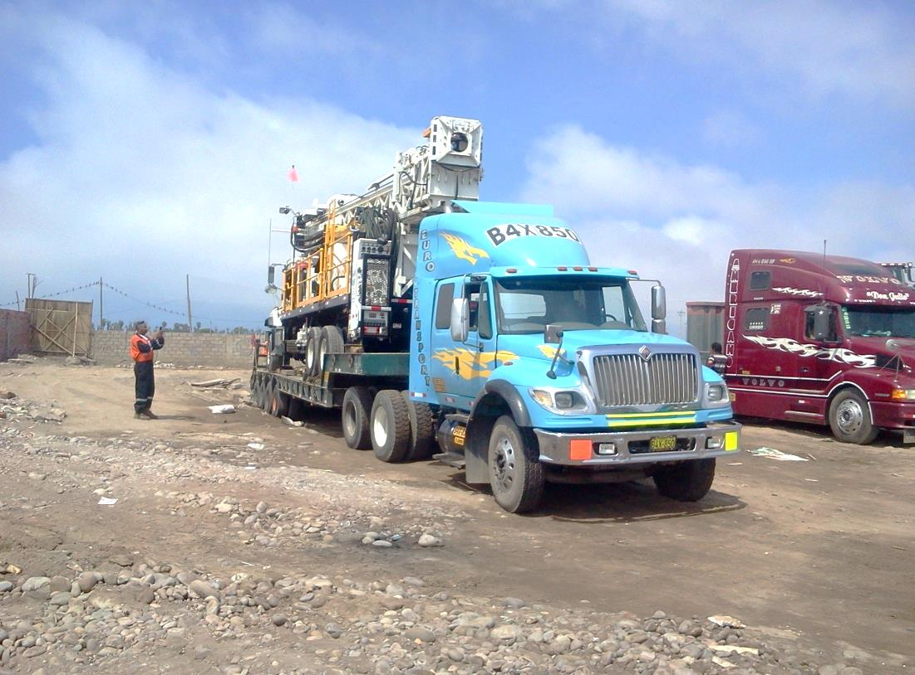
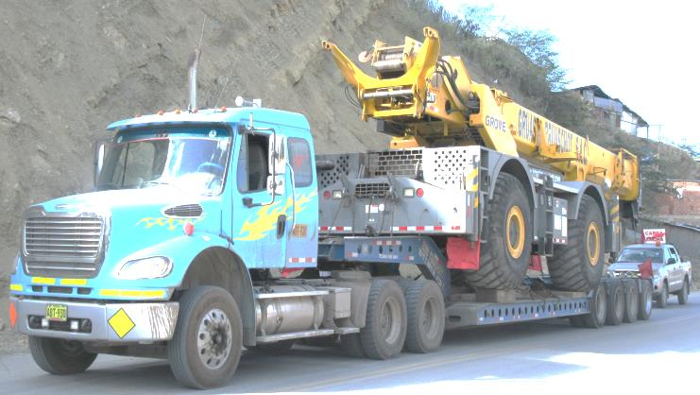
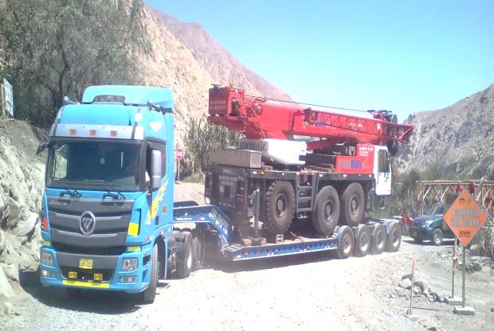
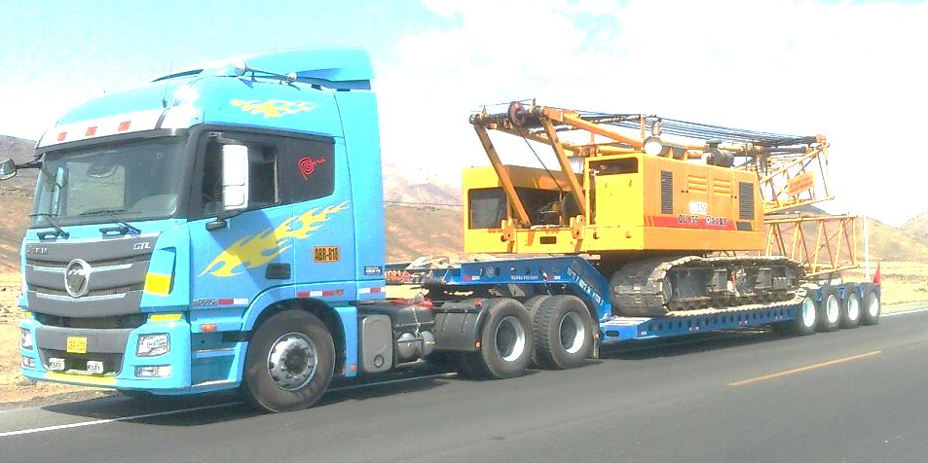
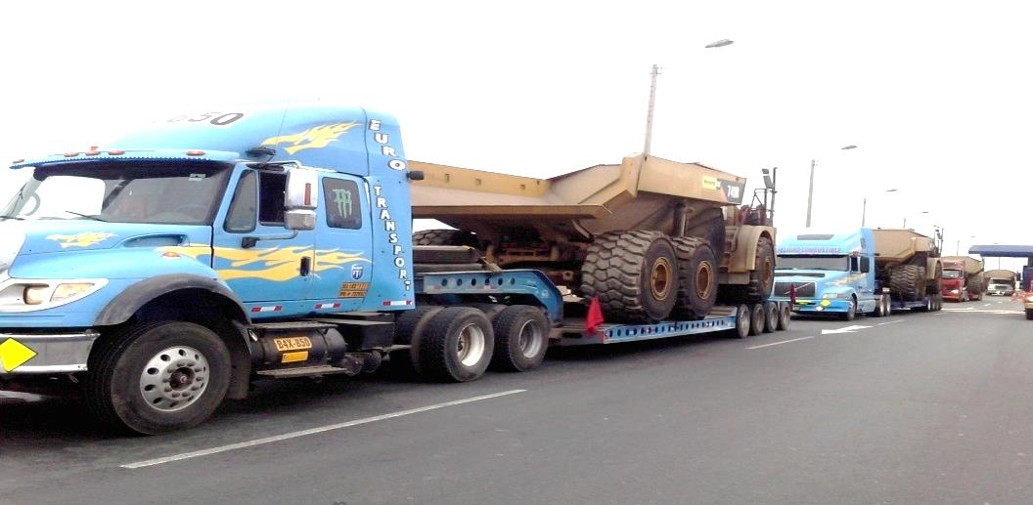
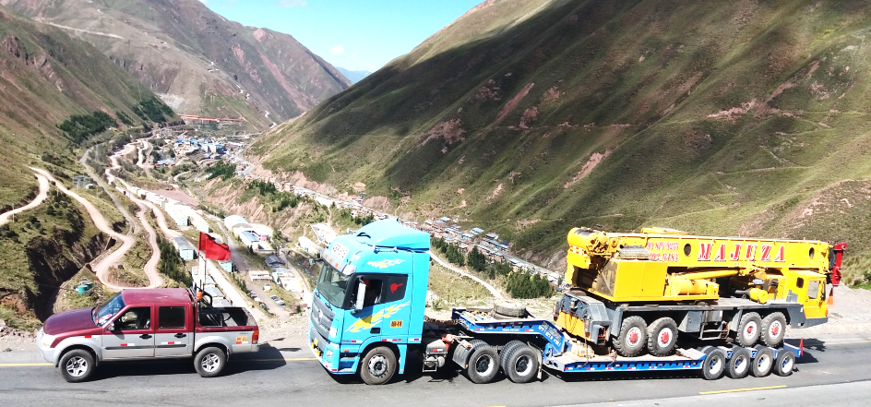
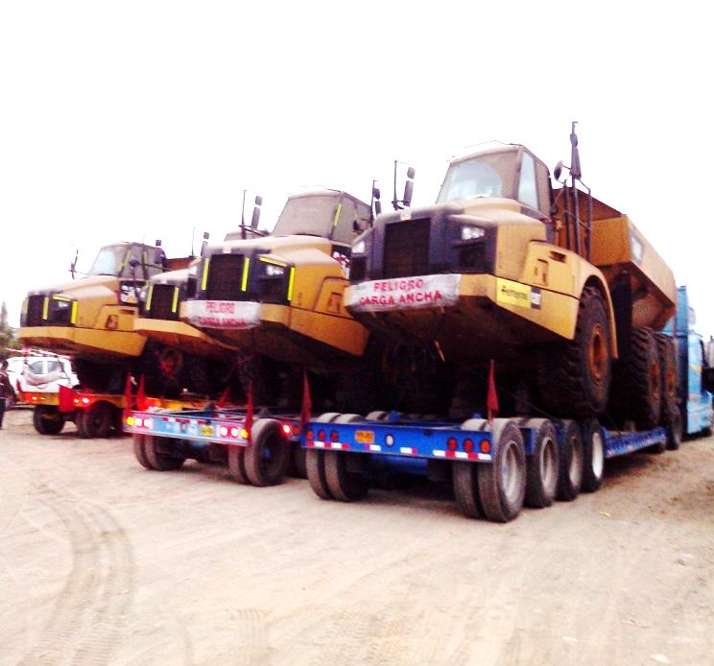
FLOTA

Slide 9
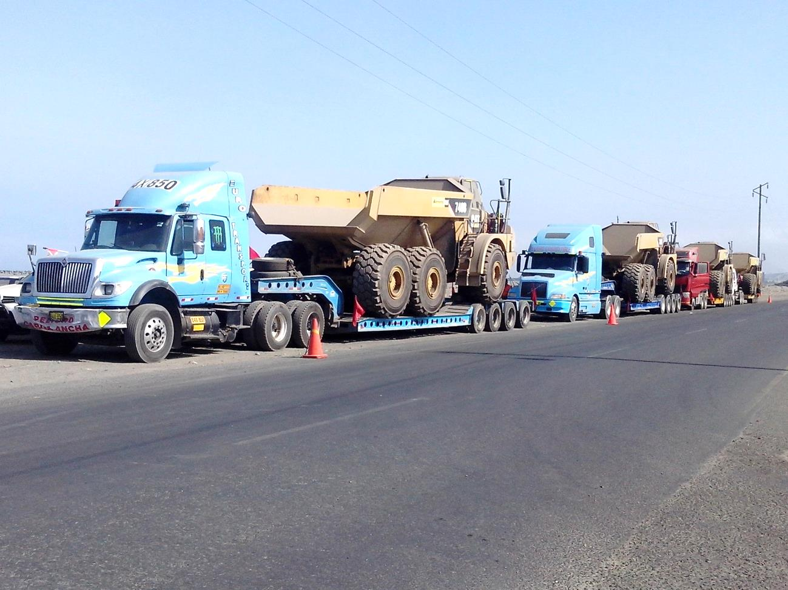
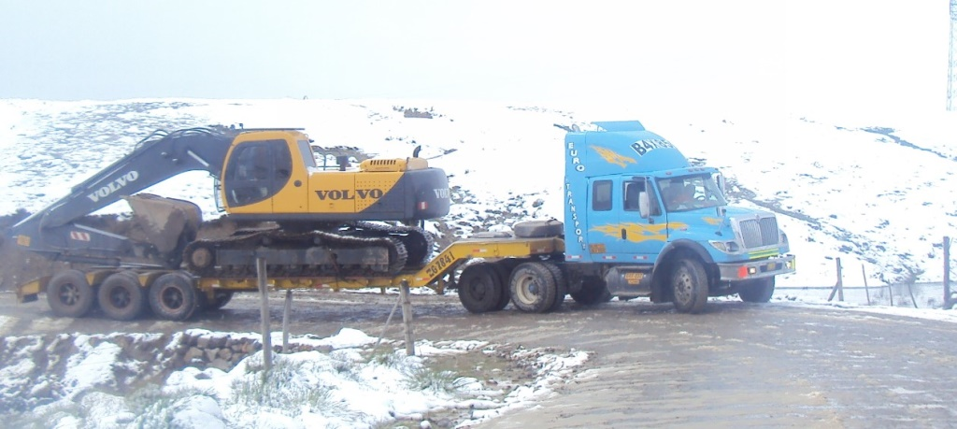
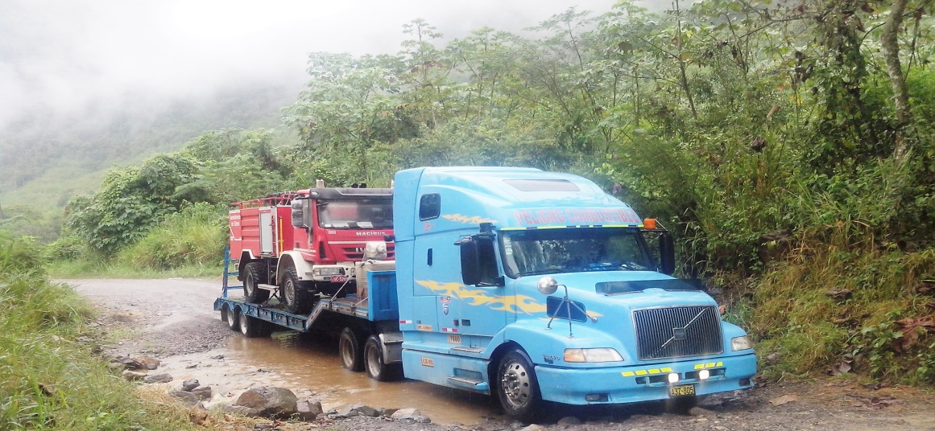
SERVICIOS A NIVEL NACIONAL
COSTA
SIERRA
SELVA

Slide 10
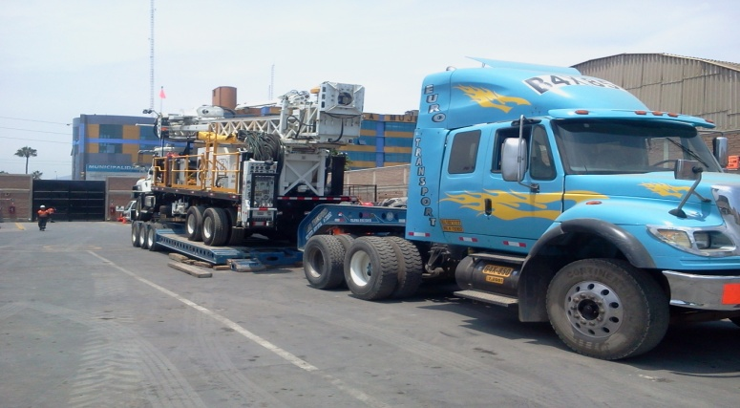
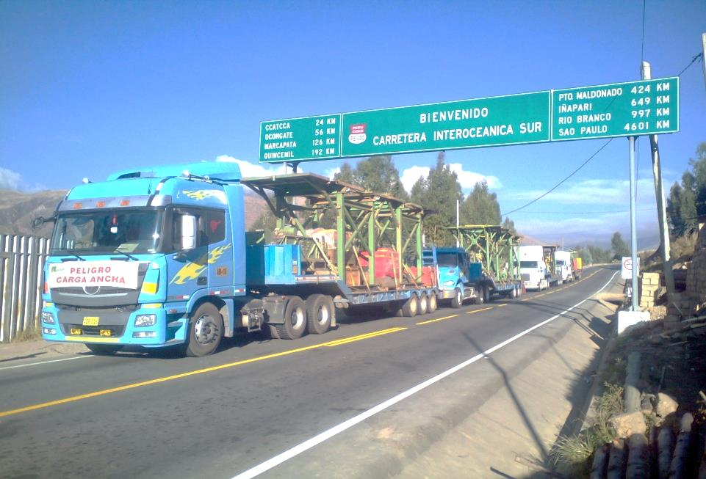
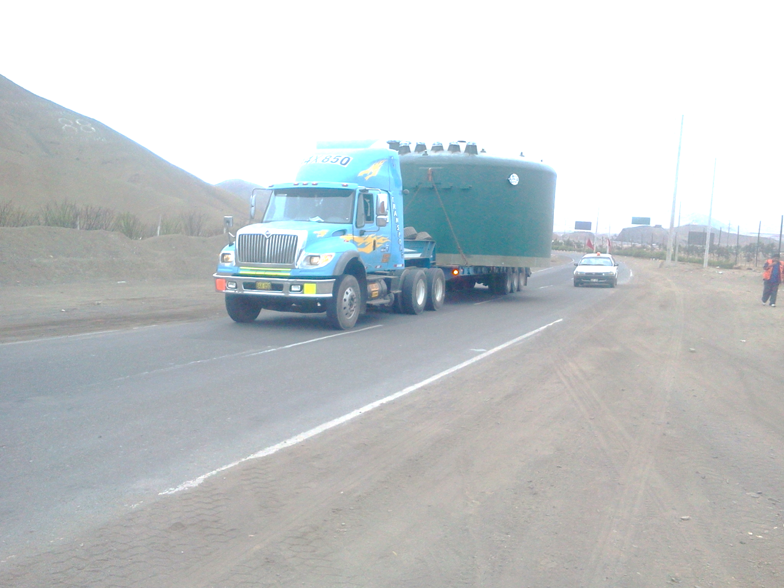
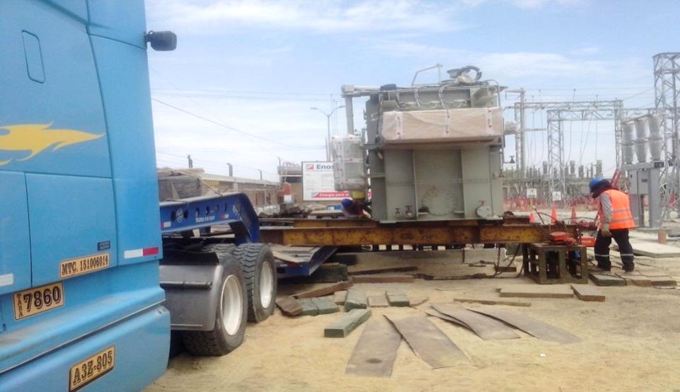
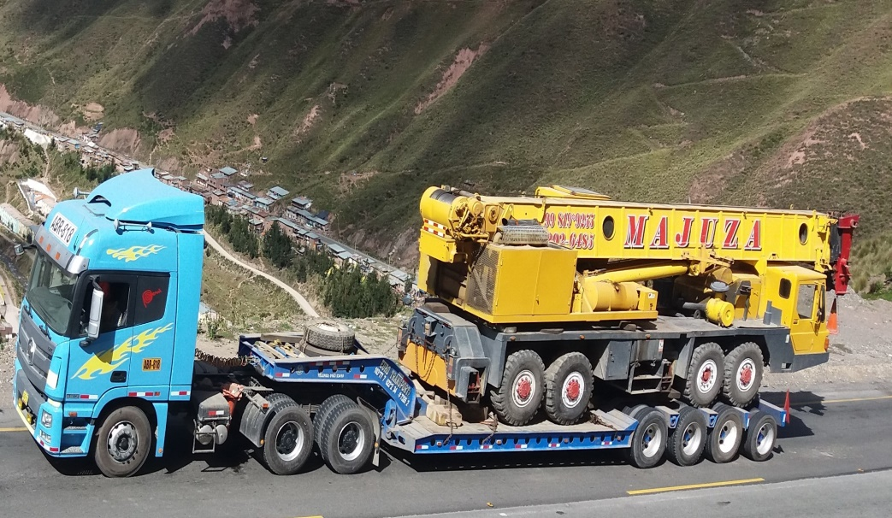
SERVICIOS MULTIPLES
EQUIPOS DE MANIOBRAS PARA CARGA Y DESCARGA

Slide 11
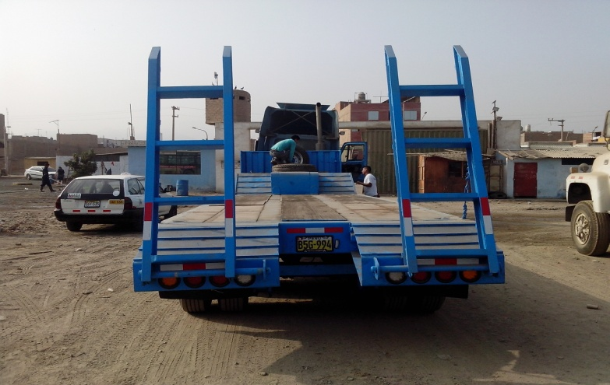
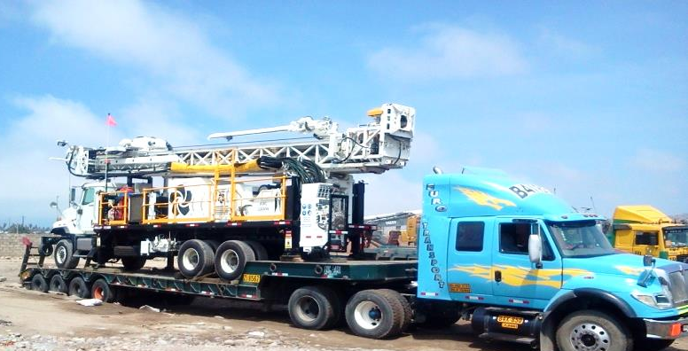
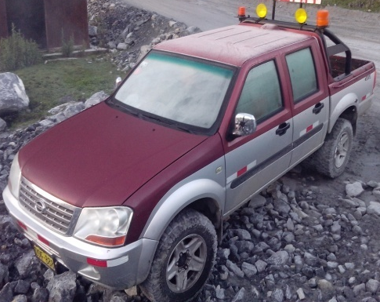
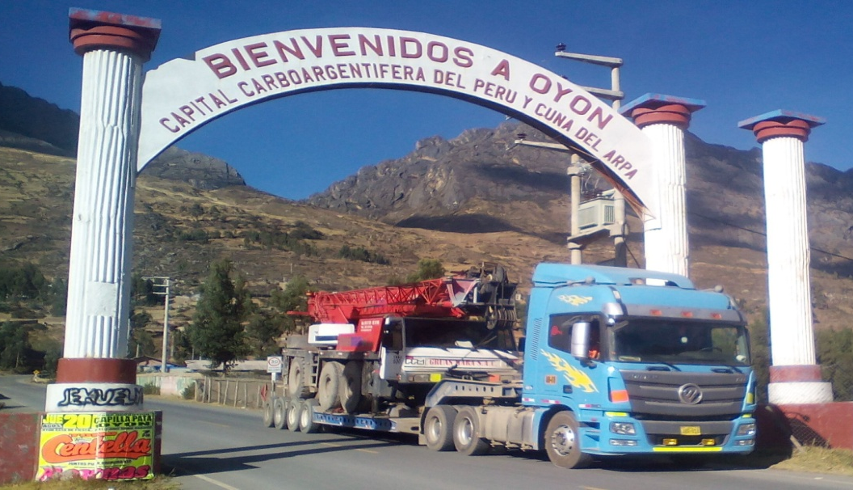
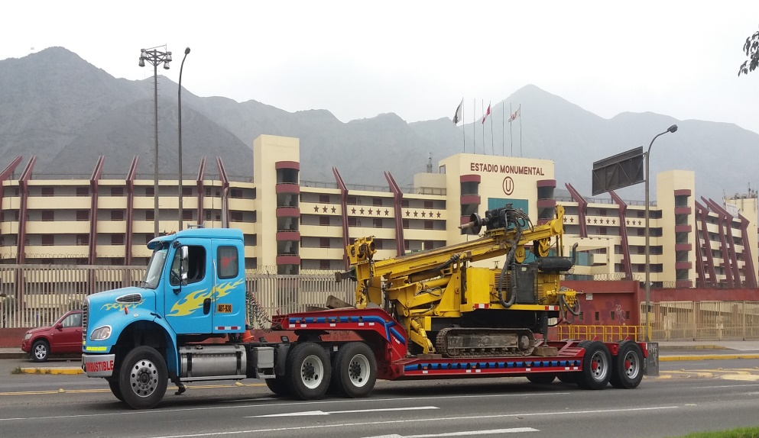
ALQUILERES
Contamos con Camionetas de Escolta, Cisternas con forro térmico para asfalto y/o emulsión asfáltica, Cama Bajas, Palotes para transporte de Grúas Y Cargas especiales, Cama Cunas, de cuello desmontable de 2,3,4 ejes, Cama Altas, Plataformas, extensibles de diferentes dimensiones y capacidad, los cuales ponemos a su disposición como alquiler diario, semanal y/o mensual

Slide 12
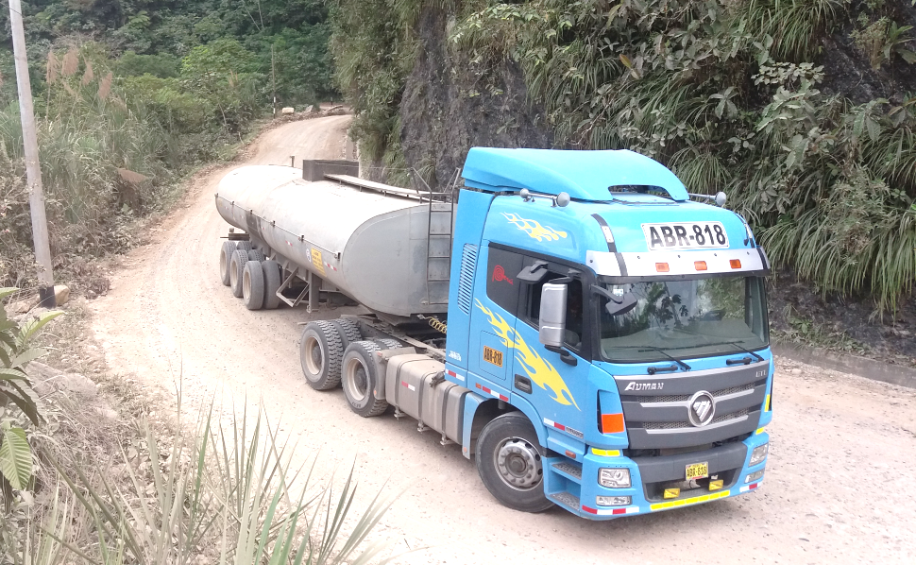
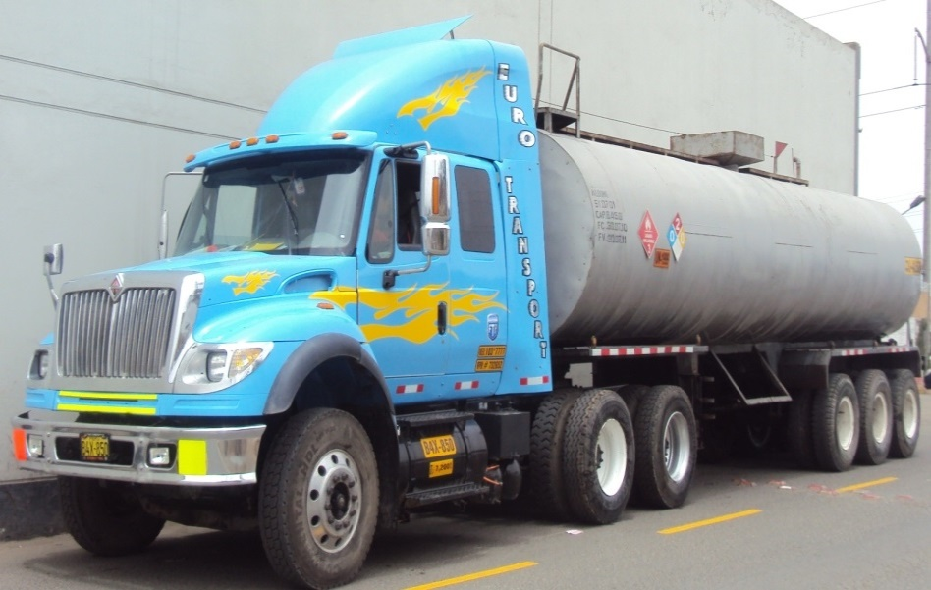
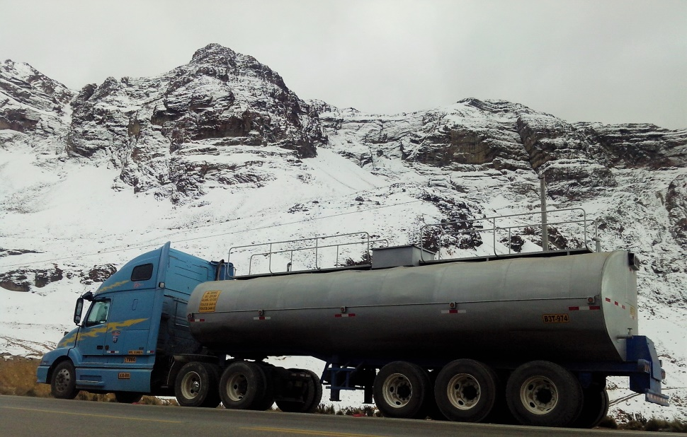
CISTERNAS
PARA
TRANSPORTE
DE
ASFALTOS

Slide 13


CONTACTOS
OPERACIONES
Luis Virgilio Veli
Teléfono : (01) 528 - 0109
Rpm : #988240704
RPC : 949202440
operaciones@eurotransport.com.pe
VENTAS
Cinthia Bedon Contreras
RPM : #968102630
ventas@eurotransport.com.pe
ADMINISTRACION
Rosa Virgilio Fuentes
RPM : #969059498
Rpc : 949202419
administracion@eurotransport.com.pe

Slide 14




TRANSPORTE DE MAQUINARIAS Y GRUAS Y CARGAS SOBRE-DIMENSIONADAS
TRANSPORTE MAQUINARIAS Y GRUAS
TRANSPORTE DE GRUAS
TRANSPORTE DE ASFALTO Y MAQUINARIAS

Slide 15




TRANSPORTE DE EQUIPOS Y MAQUINARIA PARA MINERIA GAS Y PETROLEO
TRANSPORTE DE ASFALTO
TRANSPORTE DE MAQUINARIA Y ASFALTO
TRANSPORTE DE PERFORADORAS Y MAQUINARIA EN GENERAL

Slide 16


TRANSPORTE DE EQUIPOS DE PERFORACION PARA MINERIA E INGENIERIA
TRANSPORTE DE GRUAS
Y
MAQUINARIA PESADA

